Slide 1
§3.7 刚体的平面平行运动
一 平面平行运动学
二 转动瞬心
三 平面平行运动动力学

Slide 2
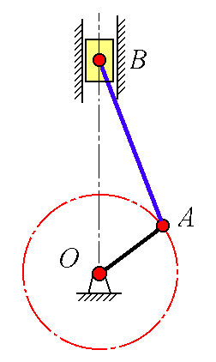
一、平面平行运动运动学
1.定义
刚体运动时，刚体内各点到某一固定平面的距离始终保持不变 .
例如: 曲柄连杆机构中连杆AB的运动.
A点作圆周运动，B点作直线运动，因此，AB 杆的运动既非平动也不是定轴转动，而是平面运动．

Slide 3
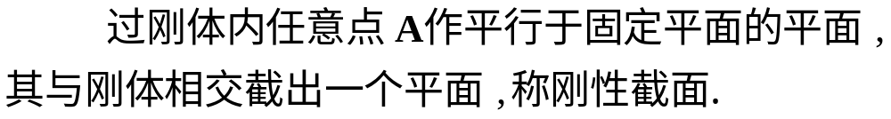
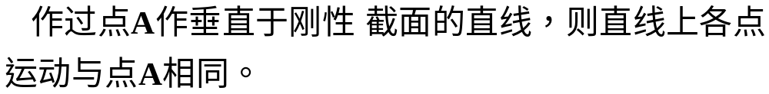
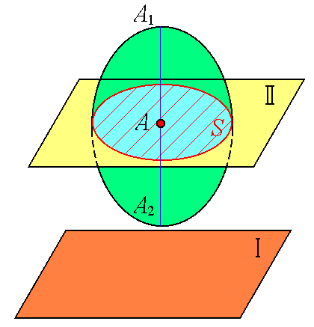
2.平面运动的简化-刚性截面
(1) 定义
平面运动可简化为平面图形S在其自身平面内的运动。即只需研究平面图形的运动，确定平面图形上各点的速度和加速度。

Slide 4
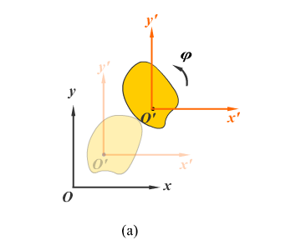
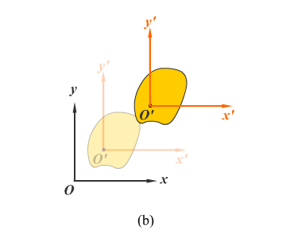
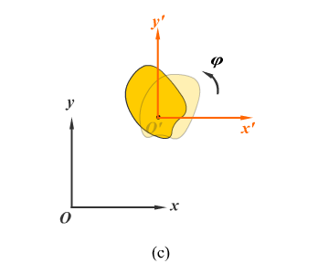
(2) 运动分析
刚体的平面运动(绝对运动)=
随基点的平移(牵连运动)+ 绕基点的转动(相对运动）
=
+
平面平行运动 = 基点平动 + 绕基点的纯转动

Slide 5
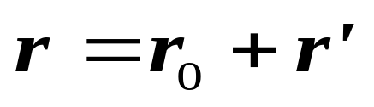


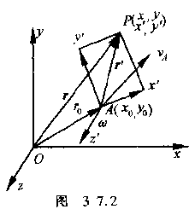
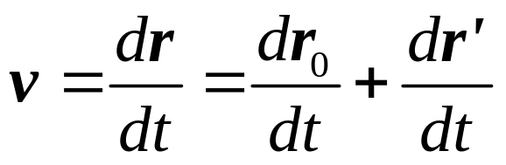
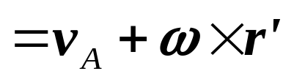
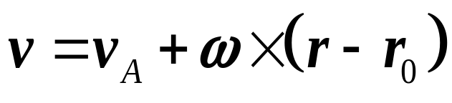
3.求刚性截面内点的速度、加速度
(1) 基点法
设A(x₀ , y₀)为基点，由图知薄片上任一点P
某时刻A点速度为 ,且薄片绕A点的转动角速度为 ，
则点P的速度为

Slide 6
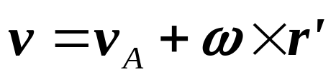
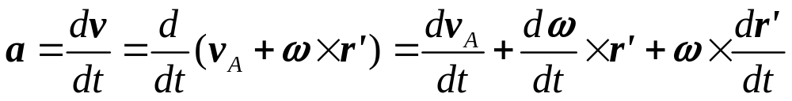
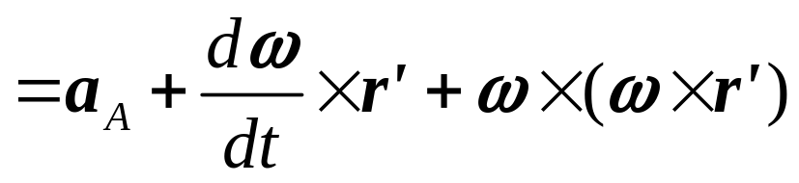
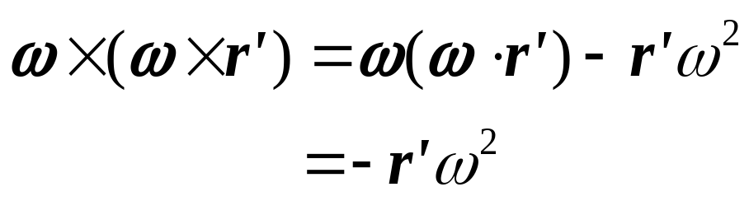
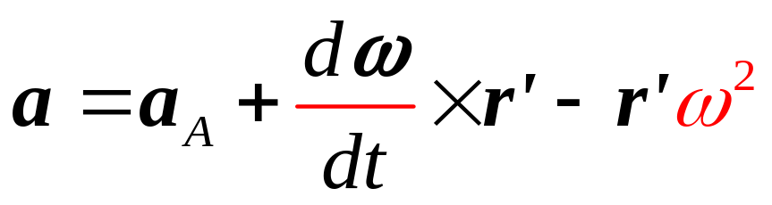

Slide 7
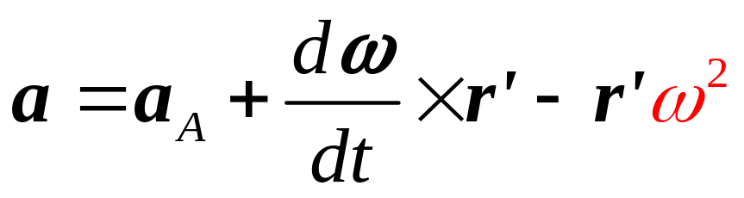
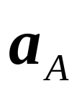
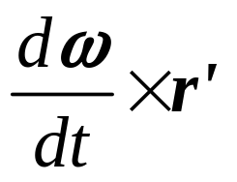

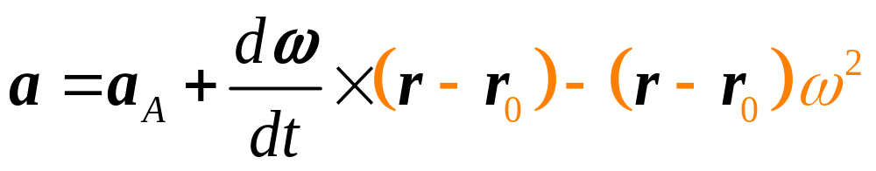
--基点A的平动加速度；
--P点绕转动瞬轴的加速度(沿切向)；
--P点绕转动瞬轴的向轴加速度。
在固定参考系的表示

Slide 8
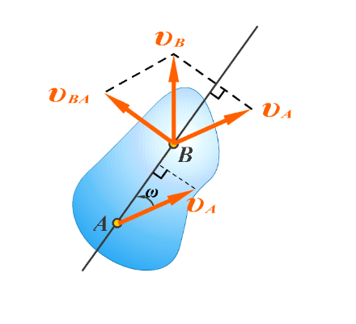
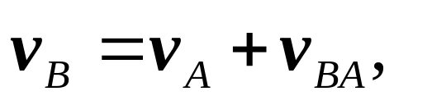

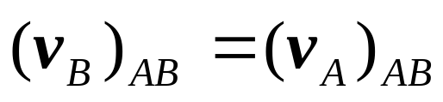
(2) 速度投影定理：
通常把平面图形中速度为已知的点选为基点
所以沿AB 连线方向上投影：
平面图形上任意两点的速度在这两点连线上的投影相等。

Slide 9
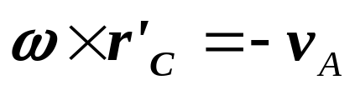
二、转动瞬心
1.问题的提出
以瞬心为基点，刚性截面为绕瞬心的纯滚动.
2.定义
平面运动的刚体角速度不为零时，任一时刻恒有一点速度为零，该点称为转动瞬心.
当角速度ω 不为零时，若刚体上某点C 绕基点A的转动速度 时，则C点速度

Slide 10
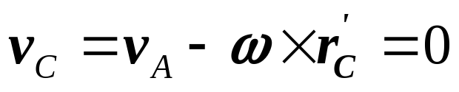
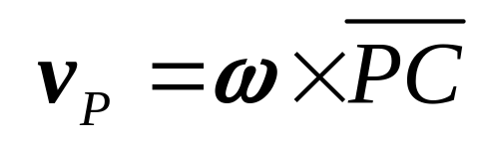
即C点为瞬心, 刚体可看作以瞬心C为基点的纯转动.
取瞬心C为基点，平面运动刚体内点的速度为
即任意点的速度等于该点绕瞬心的转动速度.
瞬心C为已知，易推出平面图形的运动情况.

Slide 11
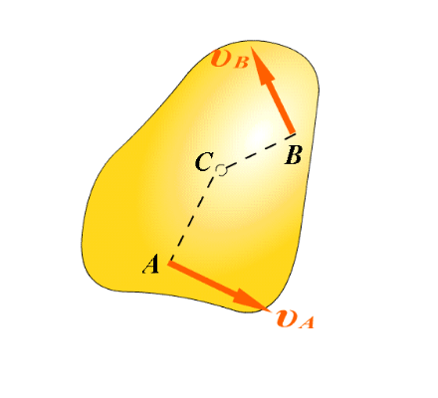
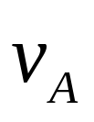
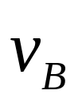
3. 转动瞬心的求法
转动瞬心C与刚体上任一点的连线，垂直于该点速度，可用几何法求瞬心.
A
C
B

Slide 12
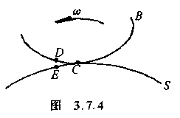
4. 空间极迹与本体极迹
转动瞬心C 在固定平面 xy上的轨迹称为空间极迹. 而在薄片上（动平面）的轨迹称为本体极迹。
刚体的运动是本体极迹在空间极迹上的无滑滚动。
例如车轮在轨道上的滚动。

Slide 13
平面运动解题步骤和要点
1. 根据题意，判断机构中各刚体的运动形式.
2. 对作平面运动的刚体, 根据已知和待求量，选择求解速度
(图形角速度)的方法, 用基点法求加速度(图形角加速度）
3. 作速度分析和加速度分析，求出待求量．
(1)基点法: 恰当选取基点，作速度 , 加速度矢量图；
(2) 速度投影法: 不能求出图形ω ;
(3) 速度瞬心法：确定瞬心的位置是关键．

Slide 14
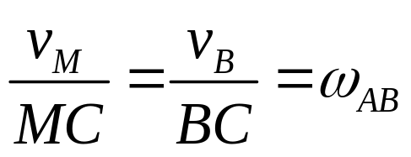

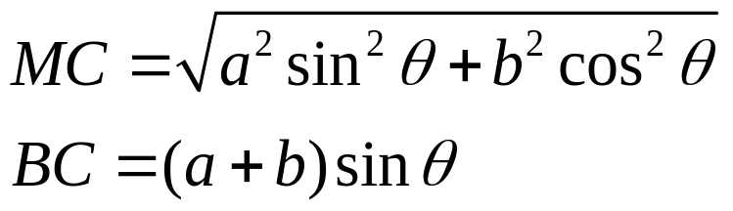
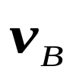

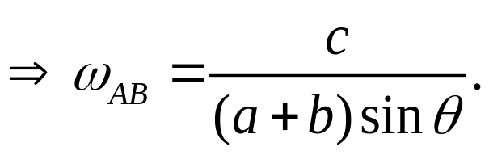
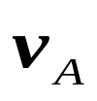
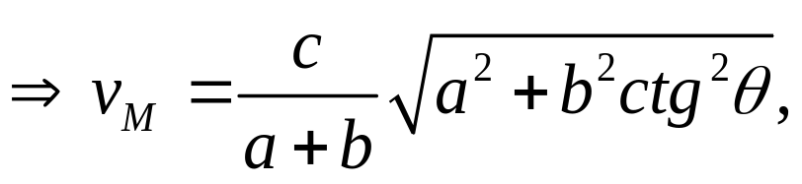
例1 椭圆规尺AB的两个端点A和B沿着直线导槽Ox和oy滑动，B以匀速度c 运动。设MA=a , MB=b. 试用转动瞬心法求M点的速度、加速度，并求本体极迹和空间极迹的方程式.
解
(1)由几何法确定瞬心C，则有
y
B
b
M
a
O
A
x

Slide 15
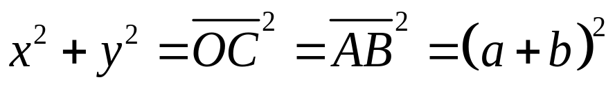
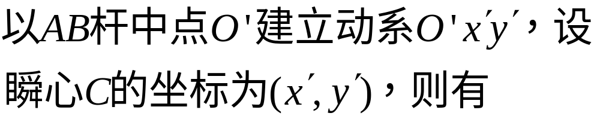
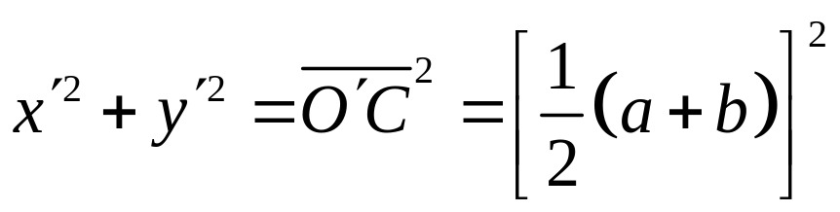

解
(2)设瞬心C的坐标为x , y ，有
y
B
b
M
a
O
A
x

Slide 16
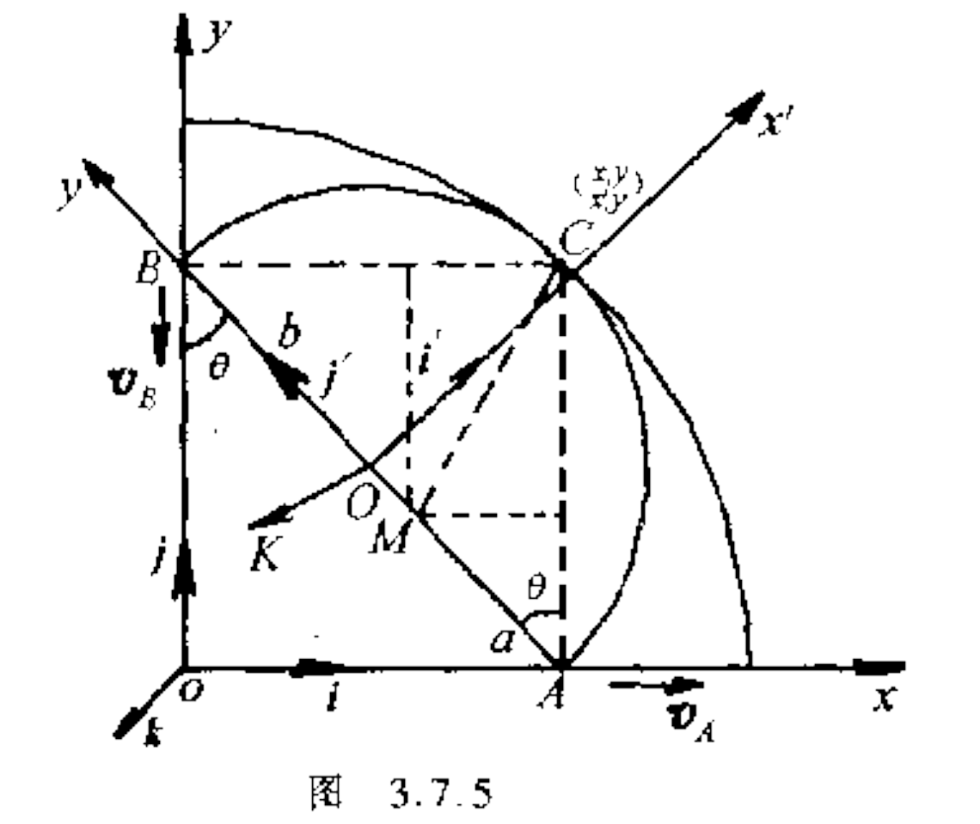
转动瞬心
空间极迹
本体极迹

Slide 17
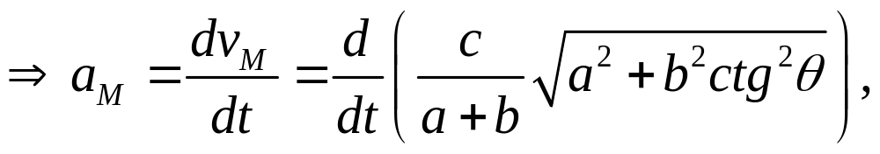
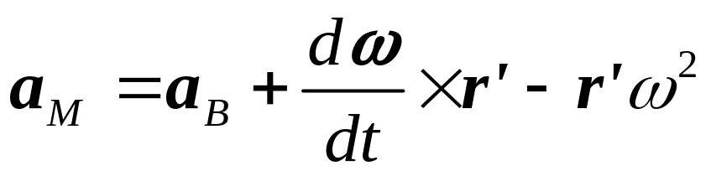


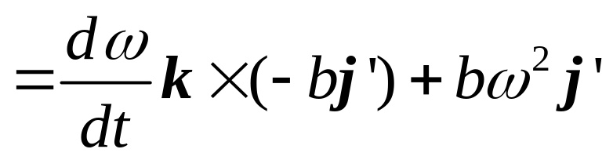
(3)设M点的加速度为a，以AB中点O’为原点建立动系，单位矢量分别为 i’,j’ . 以B为基点，
y
B
b
M
a
O
A
x

Slide 18
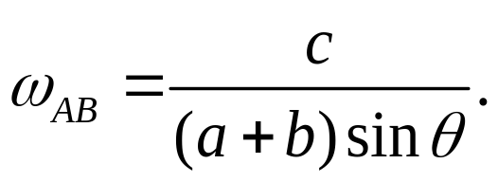
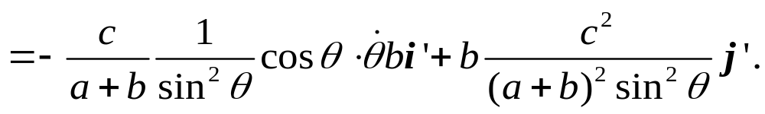
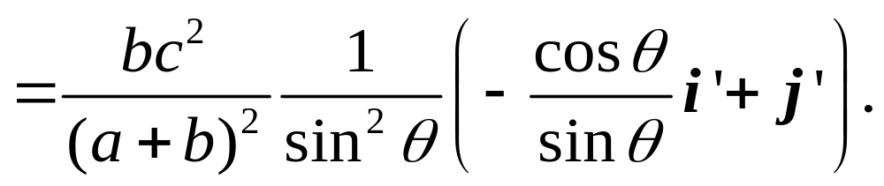
y
B
b
M
a
O
A
x

Slide 19
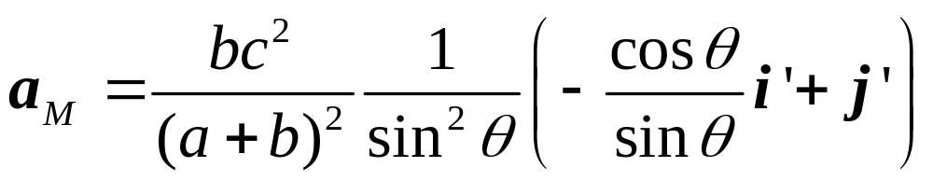
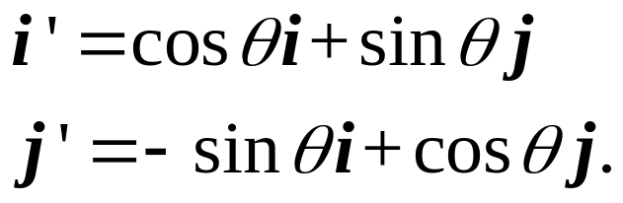
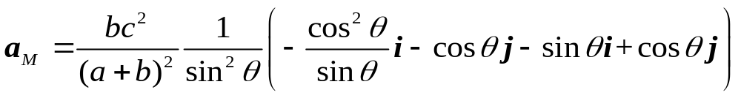

y
B
b
M
a
O
A
x

Slide 20




三. 平面平行运动动力学
选过质心C与空间Z轴垂直的截面代表刚体的运动.
取质心C为基点，刚体的平面运动一般分解为质心C的平动和绕垂直质心C轴的转动。
质心运动
方程
绕过质心轴的转动方程

Slide 21

若只在保守力作用下，刚体的机械能守恒
质心平动动能
绕质心轴转动动能

Slide 22



例2 半径为a质量为m的 圆柱体沿固定斜面无滑滚下。求圆柱体的加速度和约束反力。
解 受力分析，建立如图坐标系.
设质心C的横坐标为 x_{C} , 由无滑滚动有
N
x_{C}
O
C
f
O’
y
mg
x

Slide 23







(1)用机械能守恒定律求加速度
N
x_{C}
O
C
f
O’
y
mg
x
即
不能求约束反力

Slide 24









(2) 质心运动定理和相对质心的角动量定理求约束力
取消约束后,约束反力与重力都是外力
质心C的平动方程：
N
x_{C}
O
C
f
O’
y
质心C的转动方程：
mg
x
联立可求得：
因切向约束反力为静摩擦力:

Slide 25



(3) 用角动量定理求加速度
对O’点应用角动量定理，得
又
N
x_{C}
O
C
f
O’
y
mg
x

Slide 26

讨论：
① 若保持斜面倾角α不变，则斜面的粗糙程度达到
时，圆柱体在斜面上只滚不滑；
② 若保持斜面粗糙程度不变，改变倾角α，只有满足
圆柱体只滚不滑，故
是圆柱体只滚不滑的条件。
作业
3.15 3.20 3.28

Slide 27



小结
1. 平面运动运动学
2. 转动瞬心
刚性截面上速度为零的点。
本体极迹、空间极迹。
3. 平面平行运动动力学
质心运动定理
动量矩定理

